Slide 1
lundi, quatre mai
L’Objectif:
donner les opinions des activités

Slide 2
Quelle est ton opinion?
A
B
X
X
C
X
D
Notes:
Introduce / revise the French for each of the key phrases: j’adore / j’aime / je n’aime pas / je déteste. Check comprehension and do some listening nad speaking activities.

Slide 3
Écris 1-4 dans ton cahier
1.
2.
3.
4.

Slide 4
Écoute Madame Cooper et note la lettre correcte:
Notes:
Check they know what to do before going on to the next slide

Slide 5
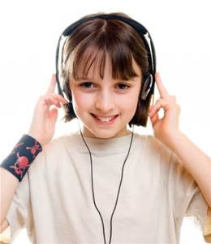
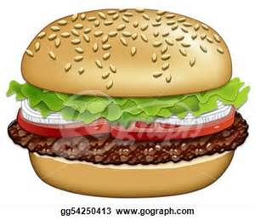

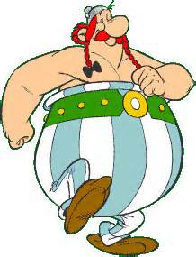
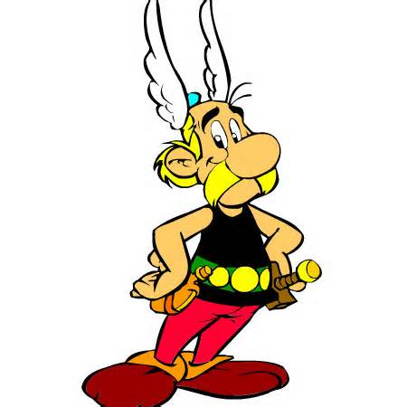

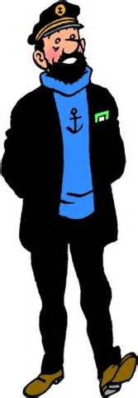
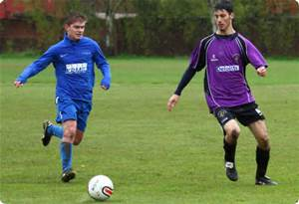
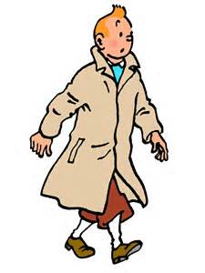
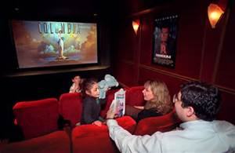
Quelle est ton opinion?
B
A
X
C
D
X
X
Notes:
Review key French phrases and then do listening activities : C / B / D / A

Slide 6
Écris 1-4 dans ton cahier
Écoute Madame Cooper et note la lettre correcte:
1.
2.
3.
4.

Slide 7
Écris 1-4 dans ton cahier
Écoute Madame Cooper et note la lettre correcte:
1. C
2. B
3. D
4. A
Notes:
Go through answers and mark in books

Slide 8
Quelle est son opinion?
A
B
C
D
Notes:
Get them to come up with a phrase for each one about their opinions – do in pairs and then choose a few to share their answers.

Slide 9
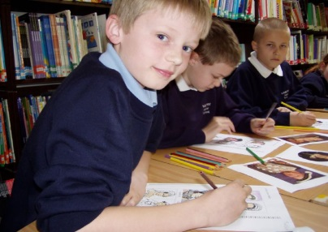
Quelle est ton opinion?
J’aime travailler.
Je n’aime pas travailler.
Je déteste travailler.
J’adore travailler.
Notes:
D – j’adore

Slide 10
Quelle est ton opinion?
Je aime manger des burgers.
J’adore manger des burgers.
J’aime manger des burgers.
J’aime manger des burger.
Notes:
C – J’aime / burgers

Slide 11
Quelle est ton opinion?
X
J’ naime pas regarder les films au cinéma.
J’aime ne pas regarder les films au cinéma.
J’aime ne regarder pas les films au cinéma.
Je n’aime pas regarder les films au cinéma.
Notes:
D – Je n’aime pas

Slide 12
Quelle est ton opinion?
J’aime écouter de la musique.
J’adore écouter de la musique.
J’adore écoute de la musique.
J’aime écouter du musique.
Notes:
B - J’adore / ecouter

Slide 13
Quelle est ton opinion?
J’adore faire de la voile.
J’adore fais de la voile.
J’adore voir de la voile.
J’aime regarder de la voile.
Notes:
A/C/D – faire (do) / voir (see) / regarder (watch) : one that makes most sense is D

Slide 14
Quelle est ton opinion?
J’aime travailler.
Je n’aime pas travailler.
Je déteste travailler.
J’adore travailler.
Notes:
D – J’adore

Slide 15
Quelle est ton opinion?
J’aime travailler.
Je n’aime pas travailler.
Je déteste travailler.
J’adore travailler.

Slide 16
Quelle est ton opinion?
Je aime manger des burgers.
J’adore manger des burgers.
J’aime manger des burgers.
J’aime manger des burger.

Slide 17
Quelle est ton opinion?
Je aime manger des burgers.
J’adore manger des burgers.
J’aime manger des burgers.
J’aime manger des burger.

Slide 18
Quelle est ton opinion?
X
J’ naime pas regarder les films au cinéma.
J’aime ne pas regarder les films au cinéma.
J’aime ne regarder pas les films au cinéma.
Je n’aime pas regarder les films au cinéma.

Slide 19
Quelle est ton opinion?
X
J’ naime pas regarder les films au cinéma.
J’aime ne pas regarder les films au cinéma.
J’aime ne regarder pas les films au cinéma.
Je n’aime pas regarder les films au cinéma.

Slide 20
Quelle est ton opinion?
J’aime écouter de la musique.
J’adore écouter de la musique.
J’adore écoute de la musique.
J’aime écouter du musique.

Slide 21
Quelle est ton opinion?
J’aime écouter de la musique.
J’adore écouter de la musique.
J’adore écoute de la musique.
J’aime écouter du musique.

Slide 22
Quelle est ton opinion?
J’adore faire de la voile.
J’adore fais de la voile.
J’adore voir de la voile.
J’aime regarder de la voile.

Slide 23
Quelle est ton opinion?
J’adore faire de la voile.
J’adore fais de la voile.
J’adore voir de la voile.
J’aime regarder de la voile.

Slide 24

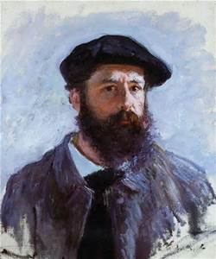

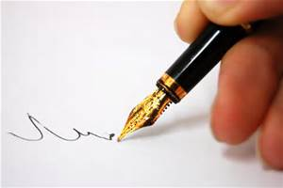
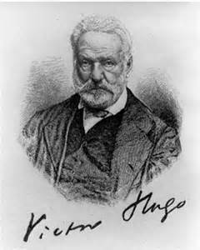
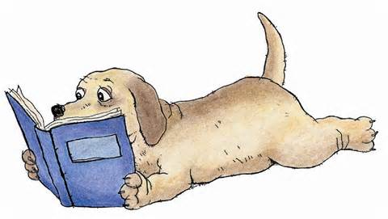

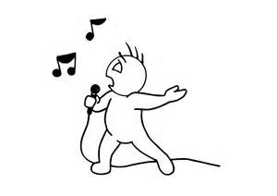
Notes:
Write the phrase for each one:
Thierry Henry: J’aime jouer au foot.
Claude Monet: J’adore dessiner / colorier / peindre.
Victor Hugo: J’aime écrire / lire.
Edith Piaf: J’adore chanter

Slide 25
J’adore jouer au foot pour la France.

Slide 26
J’adore peindre et dessiner.

Slide 27
J’adore écrire et lire.

Slide 28
J’adore chanter et jouer de la musique.

